Slide 1
AUTOMAÇÃO INDUSTRIAL
Professora: Leslye Estefania Castro Eras

Slide 2

Agenda
HISTORICO
ARQUITECTURA
ESPECIFICAÇÕES DE CONTROLADORES LÓGICOS PROGRAMÁVEIS
INTRODUÇÃO A LINGUAGENS DE PROGRAMAÇÇAO

Slide 3
HISTÓRICO
1969 surgiram os primeiros controladores baseados numa especifição da General Motors
Facilidade de programação
Facilidade de manutenção “plug in”
Alta confiabilidade
dimensões menores que as dos painéis de relés, para redução de
custo;

Slide 4
HISTÓRICO
dimensões menores que as dos painéis de relés, para redução de
custo;
envio de dados para processamento centralizado;
preço competitivo;
sinais de entrada de 115 Vca;
sinais de saída de 115 Vca;
expansão em módulos;

Slide 5
HISTÓRICO
1970 os controladores passaram a ter microprocessadores
1980 são aperfeiçoadas as funções de comunicação dos CLPs
Atualmente tem as seguintes características:
Linguagens de programação de alto nível,
Simplificação nos quadros e painéis elétricos.

Slide 6
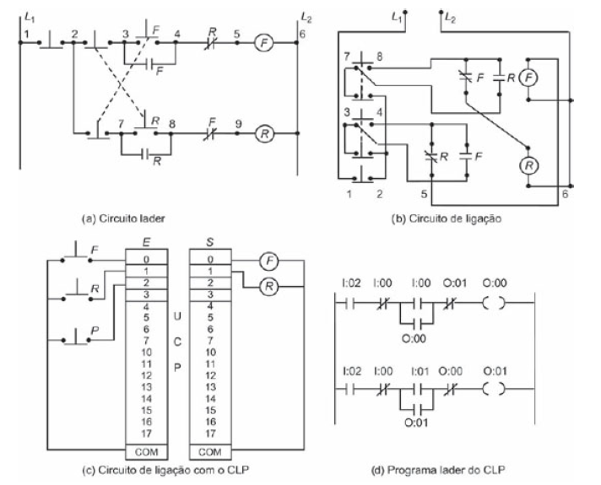
Simplificação nos quadros e painéis elétricos.

Slide 7
HISTÓRICO
Confiabilidade operacional
Funções avançadas: controle da qualidade e informações para relatórios
Comunicação em rede

Slide 8
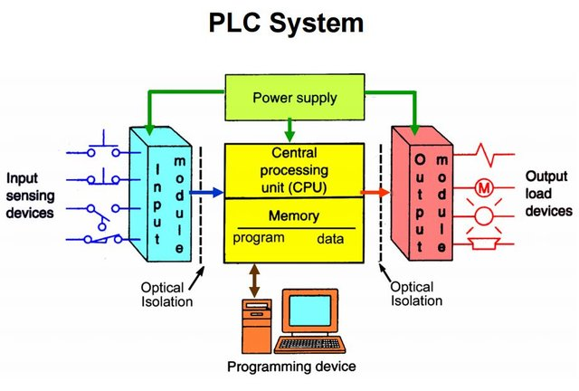
arquitectura
fonte de alimentação;
Unidade Central de Processamento (UCP);
memórias dos tipos fixo e volátil;
dispositivos de entrada e saída;
terminal de programação.
Imagen: https://www.tecniar.com.br/noticias/o-que-e-o-clp/

Slide 9
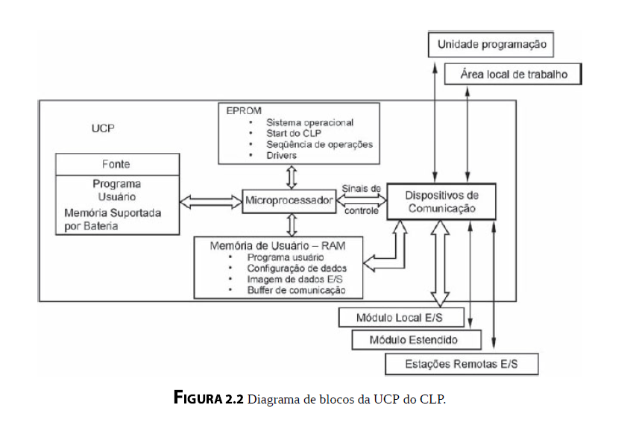
arquitectura

Slide 10
arquitectura
Fonte de Alimentação
Converte corrente alternada em contínua para alimentar o controlador.
Existem dois tipos de fontes:
Source: fonte de energia interna ao controlador;
Sink: fonte de energia externa ao controlador.

Slide 11
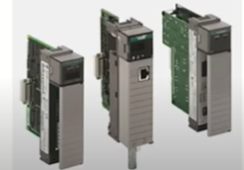
arquitectura
UCP - Unidade Central de Processamento
Responsável pela execução do programa do usuário e pela atualização da
memória de dados e da memória-imagem das entradas e saídas.

Slide 12
arquitectura
Memória EPROM
Contém programa monitor elaborado pelo fabricante que faz o start-up do
controlador, armazena dados e gerencia a seqüência de operações. Esse tipo
de memória não é acessível ao usuário do controlador programável.

Slide 13
arquitectura
Memória do Usuário
Armazena o programa aplicativo do usuário. A CPU processa esse
programa e atualiza a memória de dados internos e a de imagem E/S.

Slide 14
arquitectura
Memória de Dados
Encontram-se aqui dados referentes ao processamento do programa do
usuário, isto é, uma tabela de valores manipuláveis.

Slide 15
arquitectura
Memória-Imagem das Entradas e Saídas
Memória que
A correspondência entre níveis 0 e 1 e níveis de tensão varia conforme a
necessidade; por exemplo, pode ocorrer nível 0 para 0 volt e nível 1 para
115 volts CA.reproduz o estado dos periféricos de entrada e saída.

Slide 16
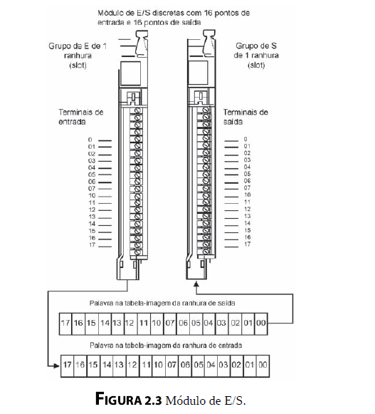
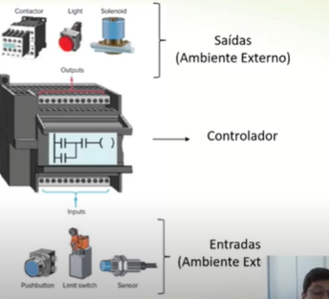
arquitectura
Módulos de Entrada e Saída (E/S)

Slide 17
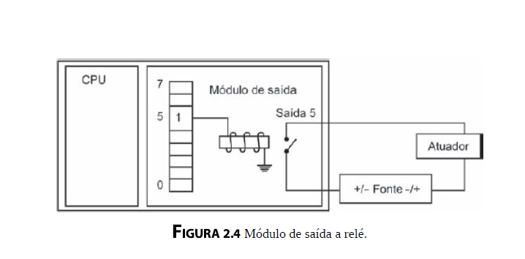
Arquitectura
Módulos de Saída (S) do Controlador Programável
Basicamente, os módulos de saída dos controladores são acionados por três
métodos:
Saída a Relé: quando ativado o endereço da palavra-imagem de
saída, um solenóide correspondente a ele é ativado, fechando-se o
contato na borneira de saída do controlador, como mostra a Figura
2.4.

Slide 18
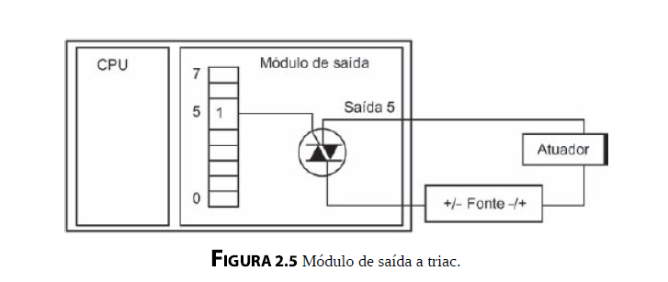
arquitectura
Saída a Triac

Slide 19
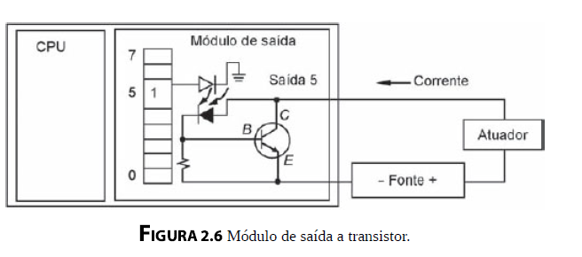
arquitectura
Saída a Transistor

Slide 20
arquitectura
Módulos de Entrada (E) do Controlador Programável
Os módulos de entrada dos controladores, por outro lado, contêm
optoisoladores em cada um dos circuitos. Quando um circuito externo é
fechado através do seu sensor, um diodo emissor de luz (LED) sensibiliza o
componente de base, fazendo circular corrente interna no circuito de
entrada correspondente.

Slide 21
arquitectura
Endereçamento
Por exemplo: I:12/04 ou O:02/06
A primeira letra refere-se ao fato de a variável estar indexada como
entrada ou como saída, ou seja, I (input) para a palavra de entrada e
O (output) para a palavra de saída. Convém lembrar que a imagem
da palavra de entrada é completamente separada da imagem de saída:
I:12/04 e O:12/04 são endereços completamente diferentes.
Os dois dígitos após o ponto duplo, “:”, correspondem à localização
que o respectivo módulo de entrada ou saída ocupa no controlador
programável ou na sua expansão. Nos exemplos os módulos imagem
são respectivamente, 12 para a entrada e 02 para a saída.
Os dois dígitos após a barra inclinada, “/”, correspondem ao
endereço do bit da imagem da palavra de entrada ou saída.

Slide 22
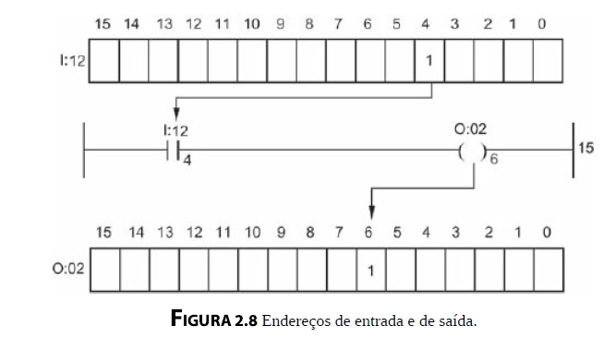
arquitectura

Slide 23
arquitectura
Terminal de Programação
É um periférico que serve de meio de comunicação entre o usuário e o
controlador, nas fases de implementação do software aplicativo. Pode ser
um computador (PC) ou um dispositivo portátil composto de teclado e
display; quando instalado, permite:

Slide 24
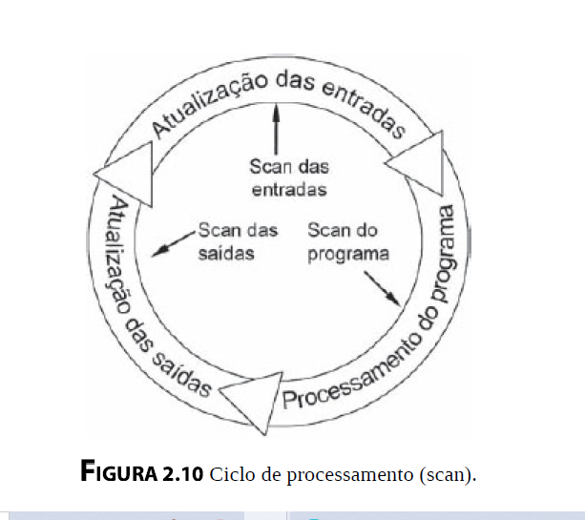
Ciclo de Execução (scan) em Operação Normal (MODO – RUN)
Em um ciclo, o CLP realiza as seguintes etapas básicas:
atualização das entradas;
processamento das instruções do programa;
atualização das saídas.

Slide 25
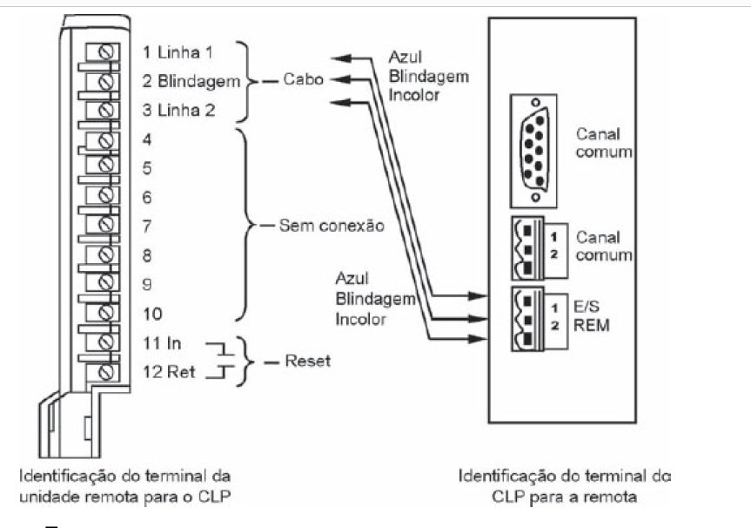
Terminais Remotos de Entrada e de Saída
Às vezes torna-se difícil ou até mesmo inviável ligar todos os dispositivos
periféricos (sensores, válvulas etc.) na interface E/S do CLP, devido às grandes distâncias

Slide 26
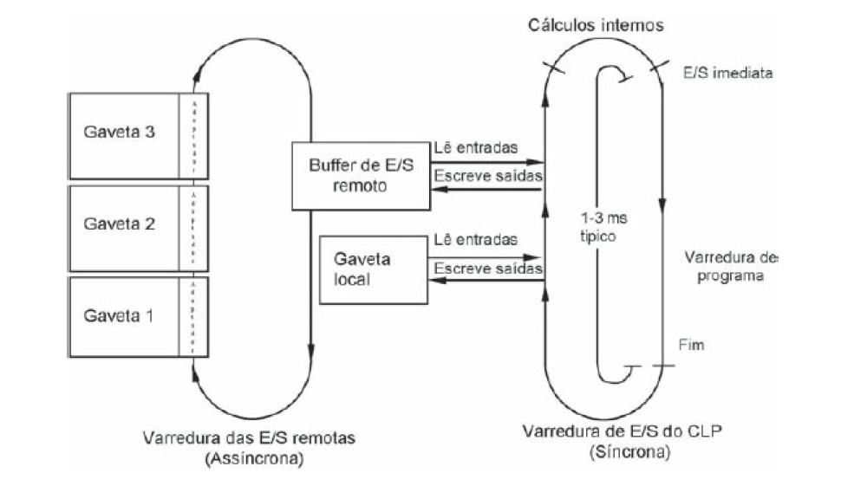
Terminais Remotos de Entrada e de Saída

